Slide 1
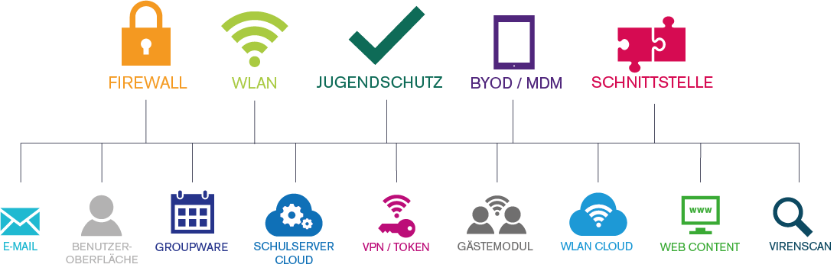
Digitalisierung im Schulsystem
Vertriebsschulung Fachhändler / Octogate Komplettlösung

Slide 2

Vorstellung OctoGate
Inhabergeführtes Unternehmen
Seit 15 Jahren am Markt
Spezialisierung auf Schulen hinsichtlich Produkt und Support mit Schulfirewall.de
Schnittstellen zu IServ, Relution, INL AG, LMZ Baden-Württemberg
Über 2´000 Schulen bundesweit

Slide 3







Herausforderungen für die Schul-IT
Einheitliche wartbare Infrastruktur?
Beschaffung und Wartung der Hardware?
Hohe Dienstleisterkosten
für die Implementierung?
Einfach nur WLAN?
Bezahlbare Firewall – spezialisiert auf Schule
Überwachung aller Services
Schulalltag! Management der
Tablets und Notebooks?
Administrationsaufwand
in der Schule?
Ein Ansprechpartner für alles? Supportkonzept?

Slide 4
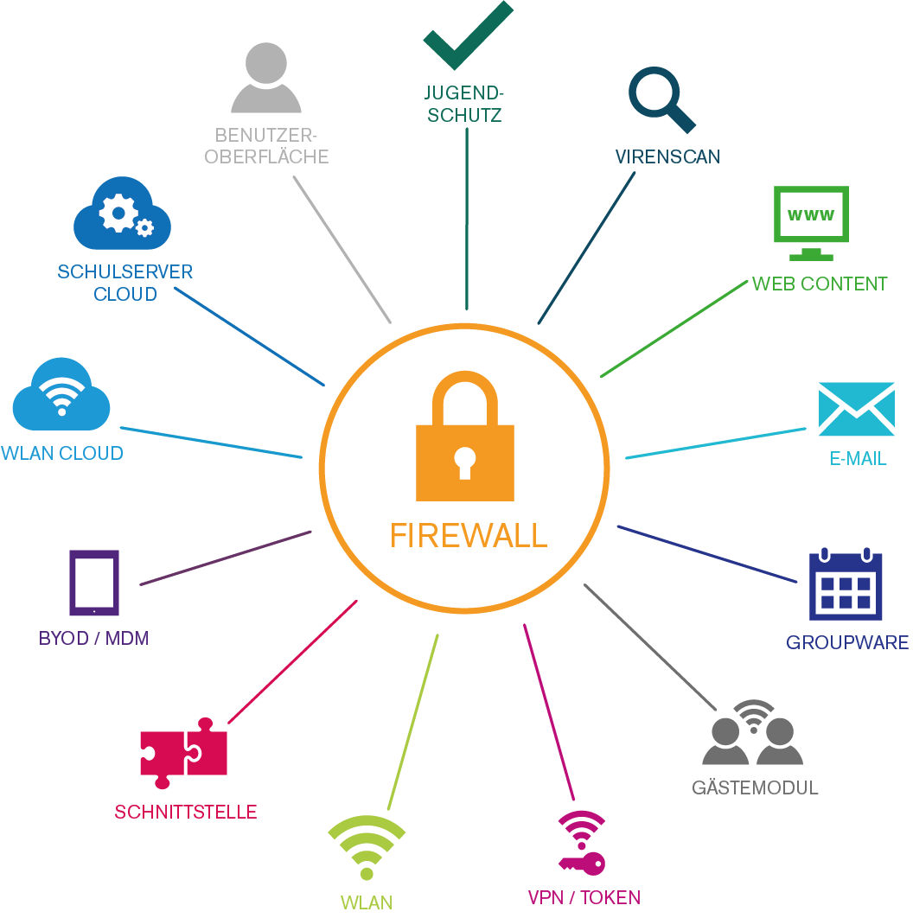

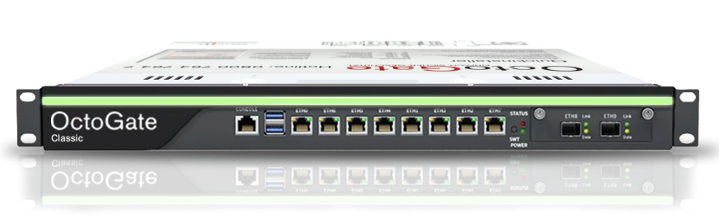
Komplettlösung
Firewall
WLAN
Netzwerkswitches
Cloud Service und Software
Service und Support

Slide 5
OctoGate Firewall: Was ist drin ?
Core I5 13400 / 4.8 GHZ
8-16 GB Ram
8 x 2.5 GB Ethernet
Option: 4 x 10 GB SFP+, 2 x 40 GB
NVME SSD, Enterprise Grade
Option: Redundanz / HA – Cluster
Serielle Konsole, VGA, USB-Ports
64 LED Stripe, Statusinformation
UTM Funktionen: Paketfirewall, DPI, WebApplication Firewall, Reverse Proxy, 4 VPN – Protokolle, DNS, DHCP, Routine, Multi Gateway, HA, Web Proxy, AD Controller https://octogate.de/rack_unboxing

Slide 6
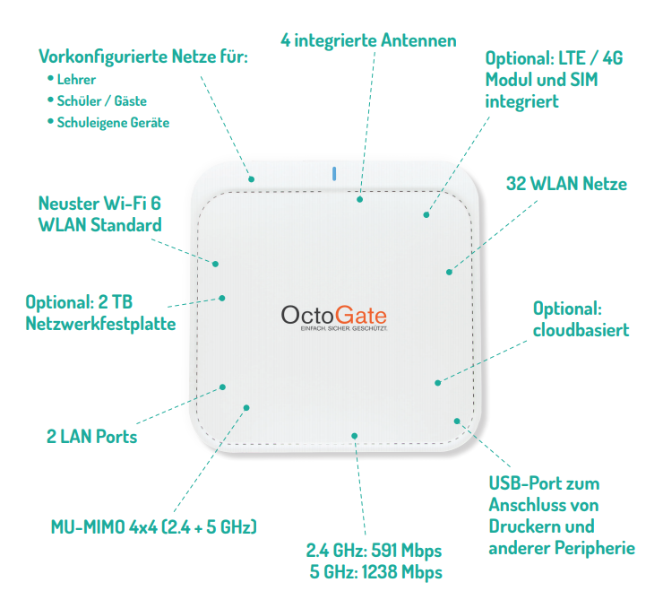
WLAN Access Point AX-3000
Lokal oder per Cloud konfigurierbar
Schüler- Lehrernetze
Hoher Datendurchsatz + LTE + POE
Investitionssicherheit
Integration in die pädagogische Lösung
Einfache Installation

Slide 7
Installation und Rollout: Einfach
Installation der Firewall: An der Konsole. Grafisch mit Ersteinrichtungs-Wizard.
Access Points: Einfach ins Netz: Konfiguration erfolgt automatisch
Switches: Einfach ins Netz. In der Firewall GUI: Autodetect ausführen.
Config Deployment für viele Schulen
Zentrale Überwachung aller Services in der Schule
Servicekonzept: Wir Updaten. Auf Wunsch konfigurieren wir auch.
VPN Struktur ins Rathaus für Fernwartung.

Slide 8
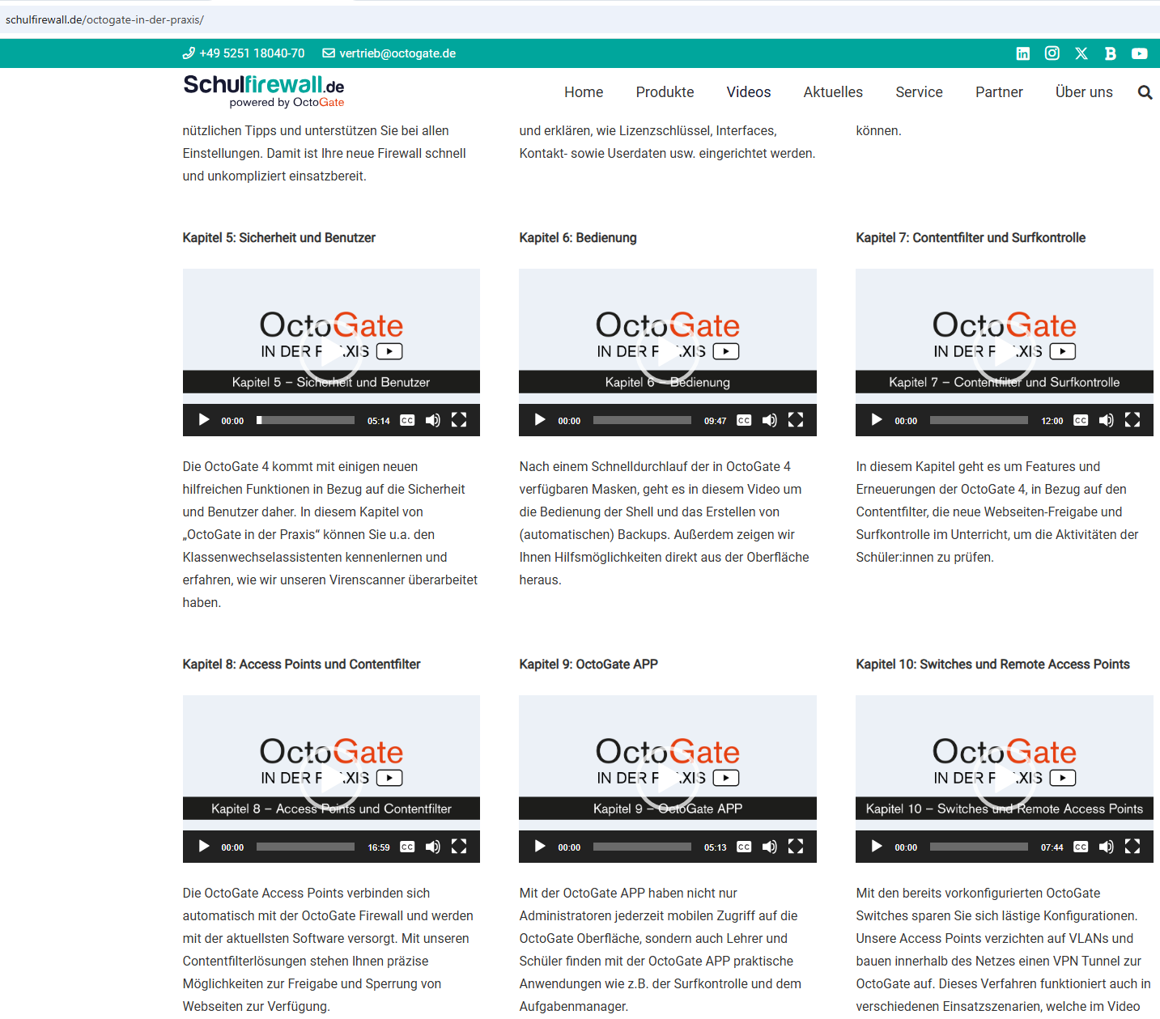

Slide 9




Referenzen
https://schulfirewall.de/ref_edu.pdf

Slide 10
Channelkonzept / FH - Konzept
OctoGate unterstützt beim Vertrieb
Teststellungen
Managed / Update Service
Technik-Schulung / Qualifizierung
Partner Level / Rabattierungen
Projektschutz
Unterstützung bei Ausschreibungen
Ausschreibungstexte

Slide 11

Markt und Margen
Security Made in Germany. 100%
Einfaches Lizenzmodell: Keine Renewals
Margenträger im EDU Bereich: Access Points
Konkurrenzfähiges Preis- Leistungsverhältnis
Partizipieren am Managed / Update Service
Partizipieren am Cloud Services

Slide 12
Anforderungen: Öffentliche Verwaltung
Schutz gegen Viren / Ransomware
VPN Lösungen (Homeoffice + Standortvernetzung)
Public Wifi in öffentlichen Gebäuden
Entlastung der internen IT: Managed Service
Antispam und Email Relay für nachgelagerte Server
Deep Packet Inspection – fähige Firewall

Slide 13
Anforderungen: Kita
Schutz gegen Viren / Ransomware
VPN Lösungen (Homeoffice + Standortvernetzung)
Wifi Versorgung: Entwicklungsdokumentation
Entlastung der internen IT: Managed Service
Cloud – Lösung. Keine lokale Infrastruktur

Slide 14
Anforderungen: B2B: Industrie
Schutz gegen Viren / Ransomware
VPN Lösungen (Homeoffice + Standortvernetzung)
Lokale Hochverfügbarkeits-Funktionalität
Wifi für Firmengebäude und Lager
Schutz der Unternehmensgeheimnisse
Sicherer Dokumentenzugriff

Slide 15
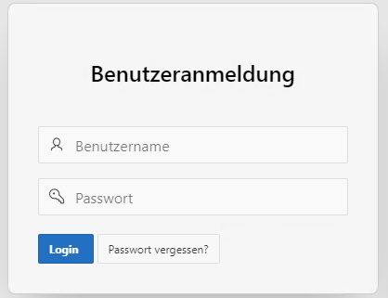
OctoGate Central
Web-Service für Kunden und Fachhändler
Überblick der zugeordneten Firewalls, Aps und Switches
Wiki und Ticketsystem für einfachen Support
Konfigurationsoberfläche für Cloud Produkte
Weitere Dokumente und Preislisten

Slide 16
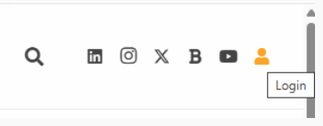
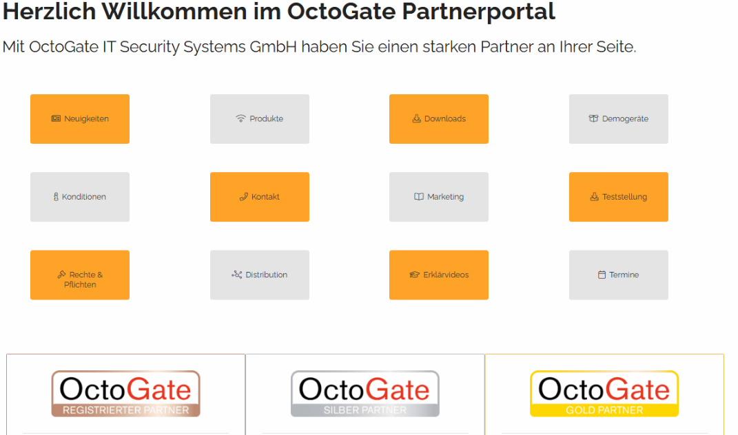
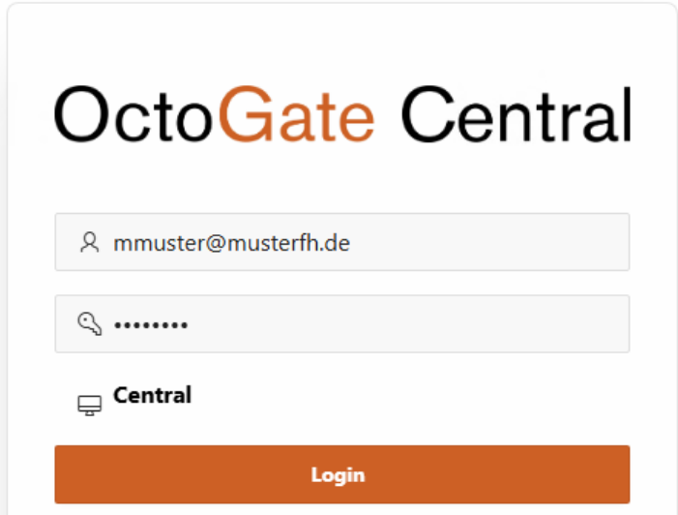
OctoGate Central / FH Portal
Zusätzliche Download Möglichkeiten, Powerpoints
Interaktive Preisliste
Referenzen / User Stories
Vergleich Mitbewerber
Live Demo: mmuster@musterfh.de

Slide 17



Zertifizierungen
CE und RED Zertifikate für alle Produkte
DIN EN 60601-1-2 / Medizintechnik
Wifi Alliance
Telecom Infra Project
Bundesprüfstelle jugendgefährdende Medien

Slide 18
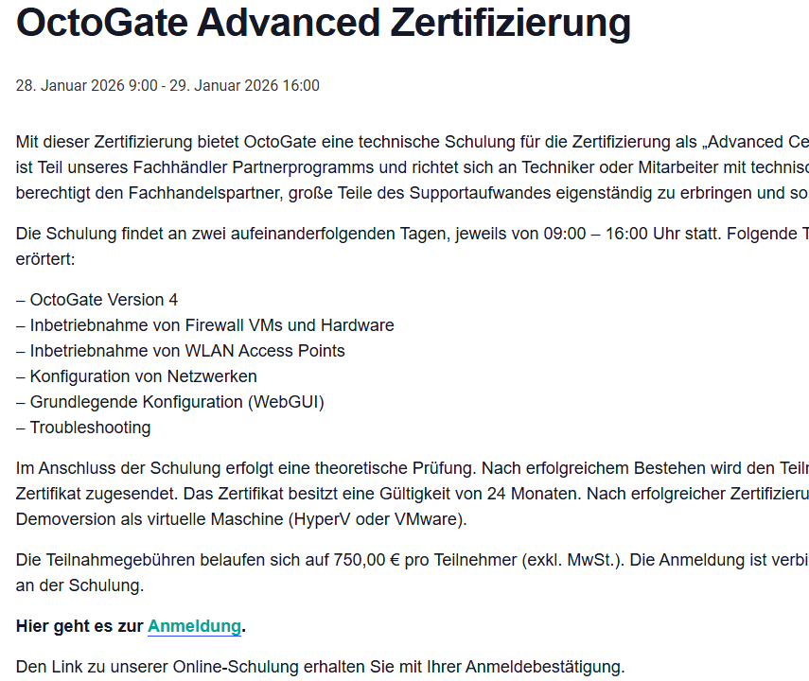
Fachhändler - Zertifizierungen
OctoGate Advanced Zertifizierung
Dauer: 2 Tage
Kosten: einmalig 750€, Refresh nach 24 Monaten kostenlos.
Berechtigt zum Update Service

Slide 19

OctoGate Firewall: Die Komplettlösung
Hacker - Abwehr
Kinder- und Jugendschutz für Schulen
Virenscan
Standortvernetzung
Netztrennung
Steuerung im Unterricht

Slide 20
Praxistip: WLAN
Surfkontrolle / Bandbreitenkontrolle
Zugangskonzept
Ausleuchtungsgutachten ?
Leitungen / Stromversorgung
Green Energy / Nachhaltigkeit
Service
AX Standard
Frequenzen

Slide 21
WLAN Access Point AX-3000
Lokal oder per Cloud konfigurierbar
Schüler- Lehrernetze
Hoher Datendurchsatz + LTE + POE
Investitionssicherheit
Integration in die pädagogische Lösung
Einfache Installation

Slide 22
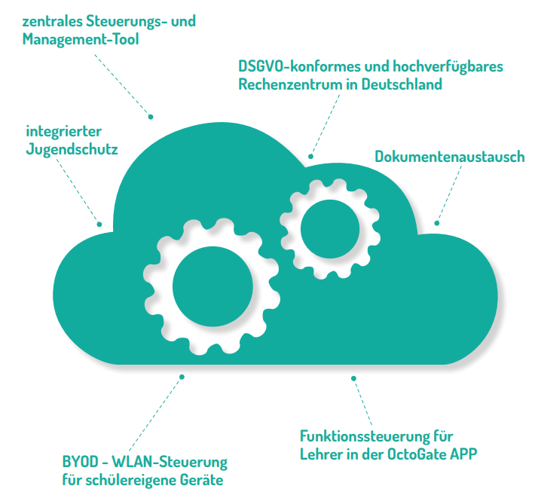
Cloud Produkte
WLAN Cloud Steuerung der Access Points und Switches ohne lokale Infrastruktur
Schulserver Cloud Klassenraum-Management, Nutzerverwaltung, Jugendschutz und Unterrichtssteuerung aus der Cloud

Slide 23
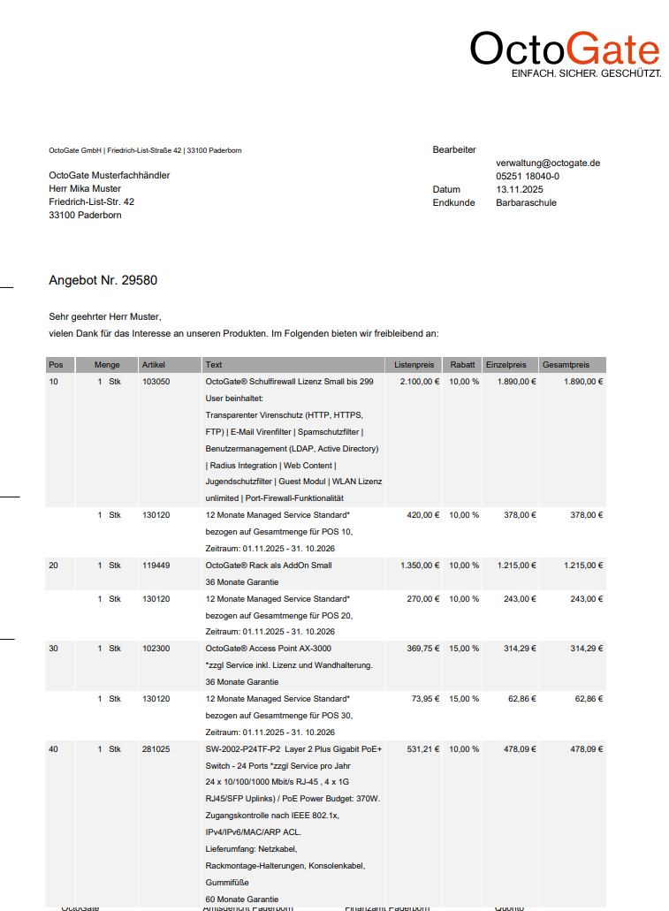
Beispielangebot
13-24 Prozent Marge
Managed Service
EDU: VM / Hardware Addon
12 Monate Service: Pflicht.
Unendliche Lizenz. VM oder Hardware
HA: Nur zweite Hardware

Slide 24

Vielen Dank für Ihre Aufmerksamkeit!
Für weitere Fragen stehen wir Ihnen gerne zur Verfügung.
Website: www.schulfirewall.de
Telefon: 05251 180 40 70
E-Mail: vertrieb@octogate.de

